Slide 1
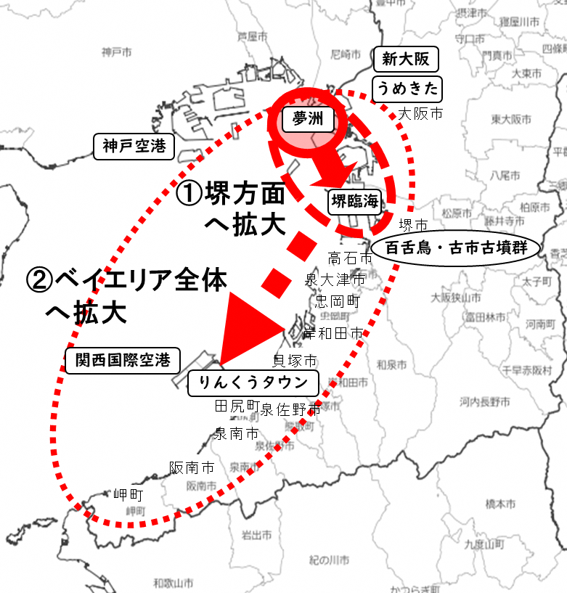
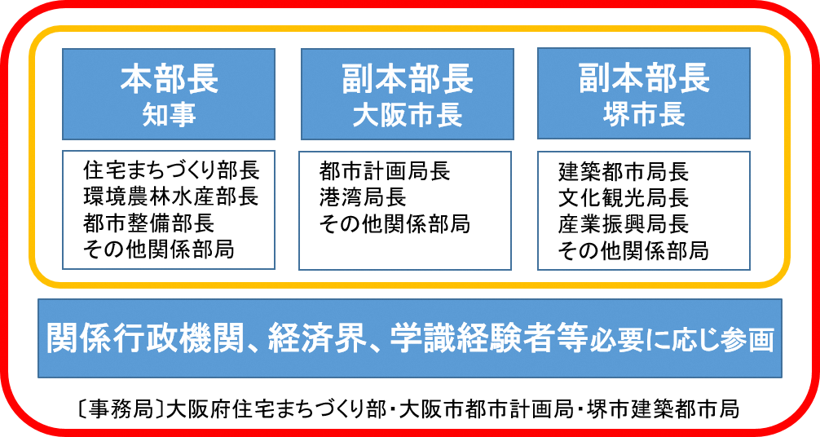
2019.８.27 第19回 副首都推進本部会議
大阪広域ベイエリアまちづくりについて
資料６
○夢洲における万博開催とＩＲなどまちづくりを契機に、そのインパクトや関連インフラ整備に加え、堺市など泉州地域沿岸部の様々な地域資源を最大限に活用することで、ベイエリア全体の活性化、さらなる大阪・関西の発展につなげていくことが重要である。
○このため、推進体制を設け、港湾戦略における関連する取り組みも含め、大阪広域ベイエリアの将来像や整備の方向性等について取りまとめ、実現に向け推進する。
《検討対象》
《推進体制》
（仮称）大阪広域ベイエリアまちづくり推進本部
※推進本部の下に幹事会を設け実務的な協議を行う
《スケジュール》
大阪広域ベイエリアの将来像や整備の方向性等について、IRや大阪・関西万博の進捗状況を見据えながら検討し、令和３年（2021年）春を目途に取りまとめる。

